Slide 1

情報モラル指導
～ネット社会の光と影～
和歌山市小学校長情報教育研修
柏市立中原小学校
西田光昭
E-mail： nishida@derek.jp
http://derek.jp/

Slide 2
情報モラル指導
～ネット社会の光と影～
今に生きる子ども達 －デジタルネイティブ－
    メディアに囲まれた生活
    子どもを取り巻く環境
情報モラル教育
    情報モラル教育とは
    情報モラル教育のための教材
保護者との連携
生徒指導としての情報モラル
    ネットワーク型非行
    問題発生時の対応
まとめ

Slide 3
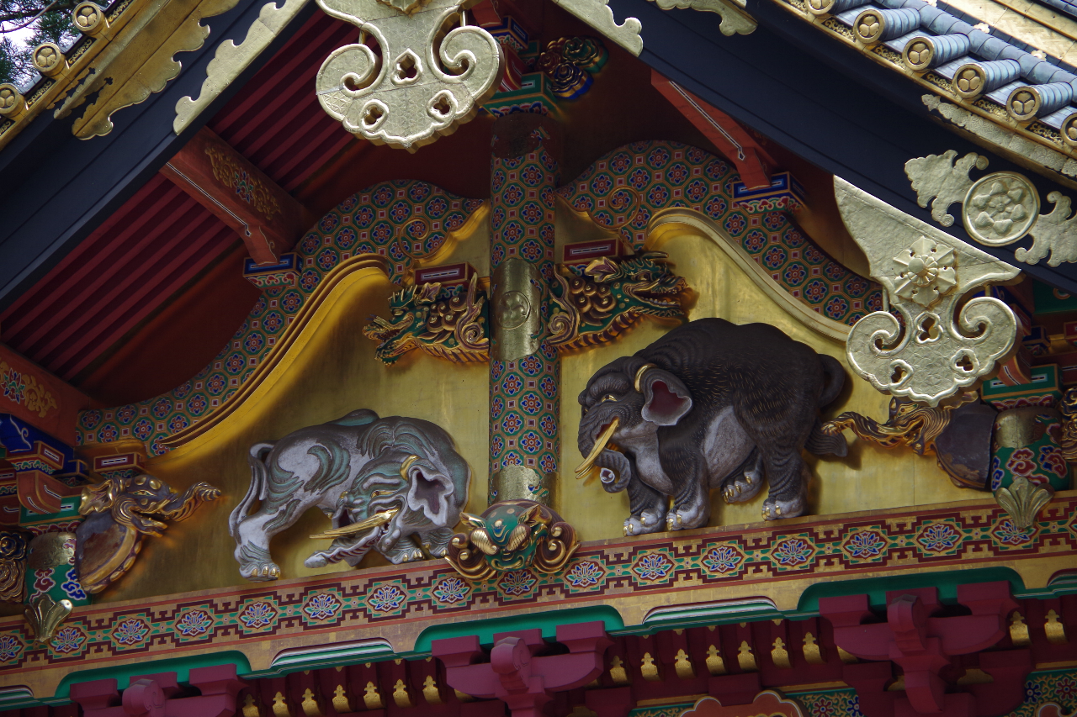

平成26年5月23日 撮影

Slide 4
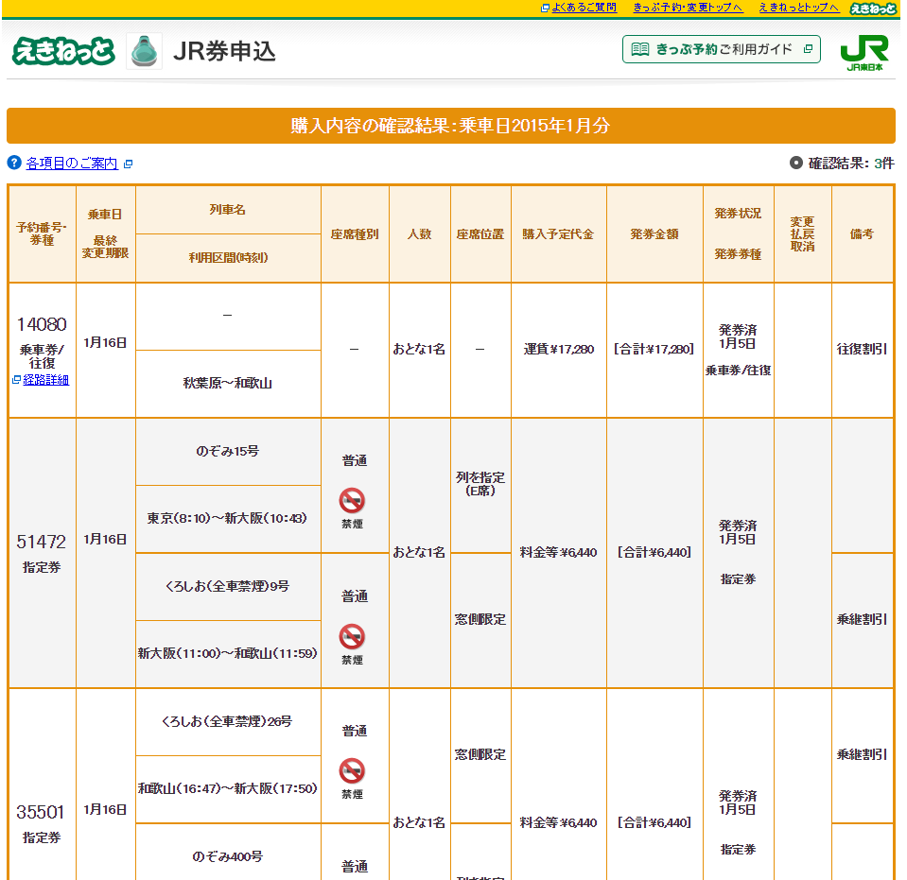
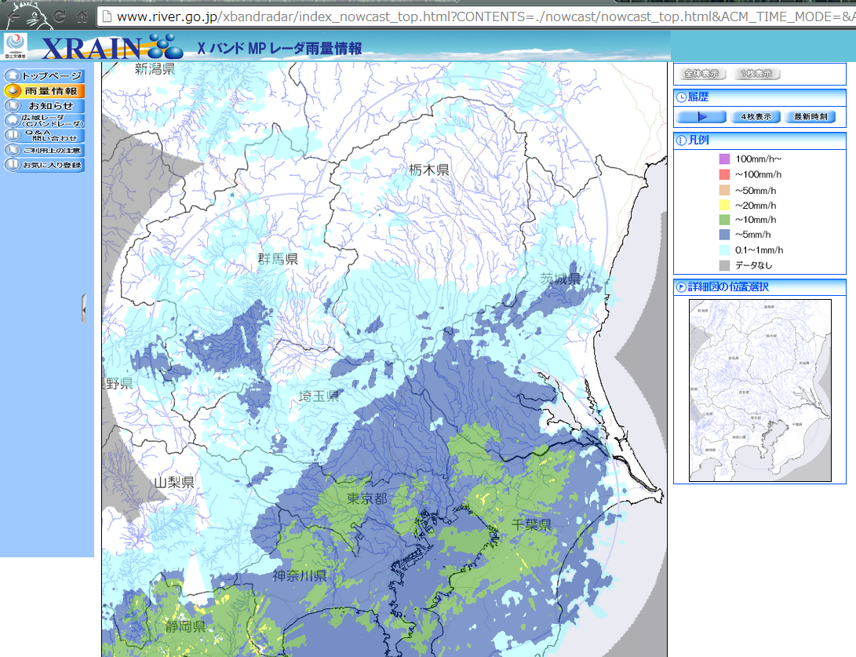
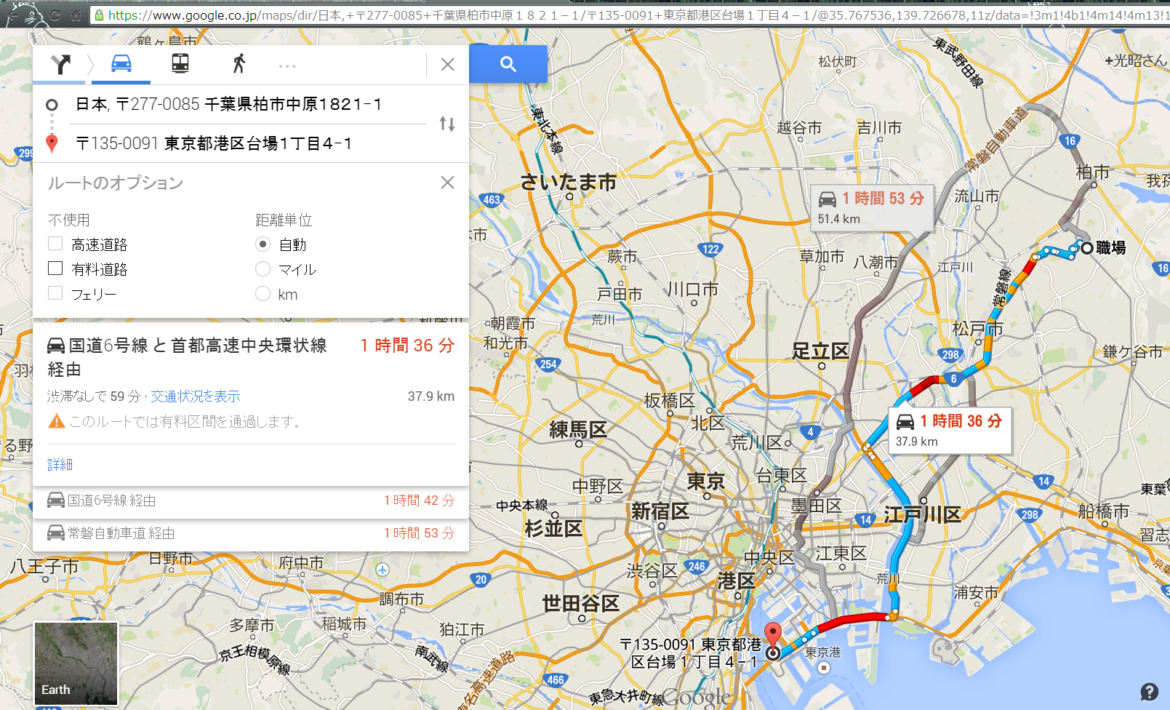
情報を便利に生かす

Slide 5
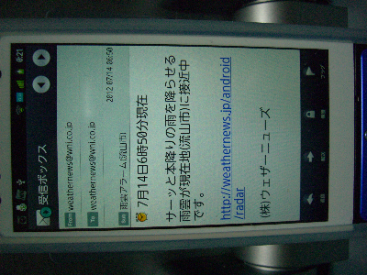
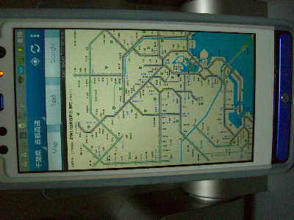
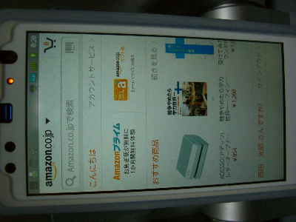
情報を便利に生かす

Slide 6
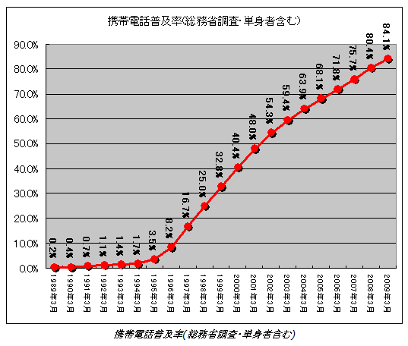
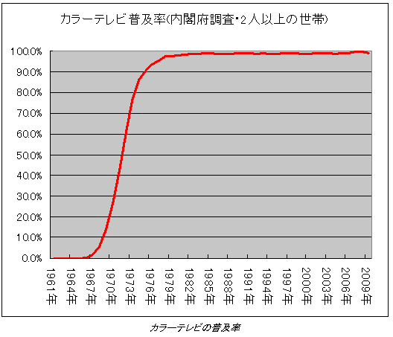
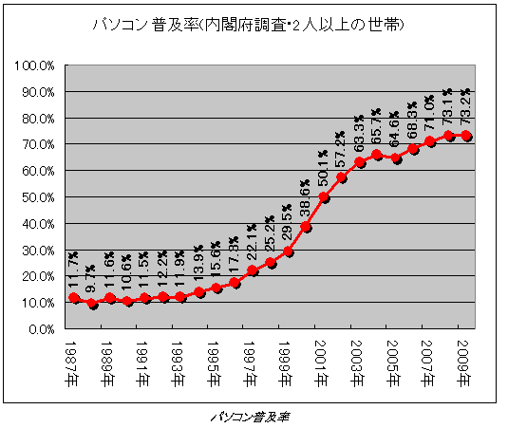
デジタルネイティブ
生まれながらにしてある環境
http://www.garbagenews.netより

Slide 7
なぜ ケータイ ネット が
問題とされるのか
インターネットが 家庭でも使われるようになったのは
１９９５年(平成7年) Windows95
携帯電話でネットが使えるようになったのは
１９９９年(平成11年) i-Mode
よくわからない
人による違いが大きい
ルールができていない

Slide 8
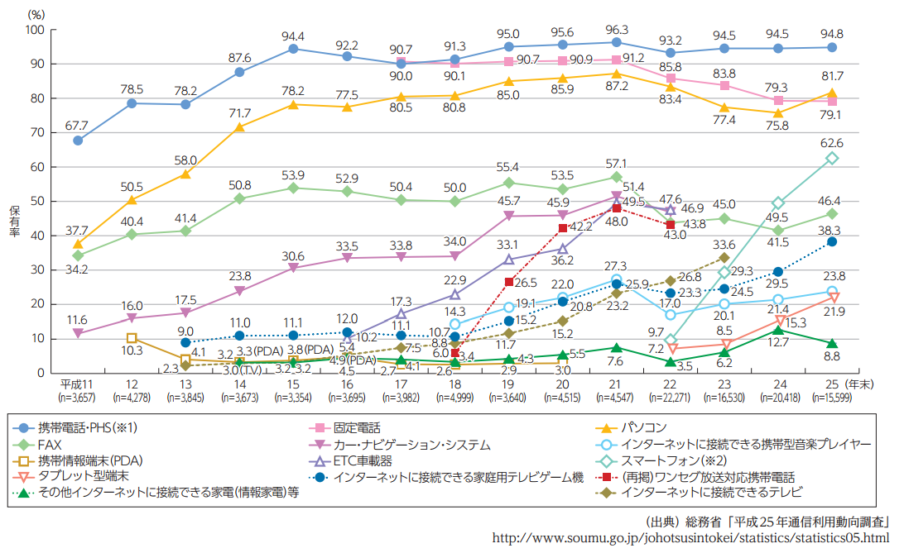
主な通信機器の普及状況
情報通信端末の世帯保有率の推移
平成26年版 情報通信白書（総務省） 第２部 第４章 第３節 より
http://www.soumu.go.jp/johotsusintokei/whitepaper/ja/h26/pdf/n5300000.pdf
Notes:
＜任意＞
これは総務省 平成２４年度版情報通信白書からのデータです。第２部 第４章 第３節 インターネットの利用動向に、情報通信端末の世帯保有率の推移のデータがあります。このデータからも情報通信端末の普及が全体的に飽和状況にある中、スマートフォンが急速に増加していることが確認できます。

Slide 9
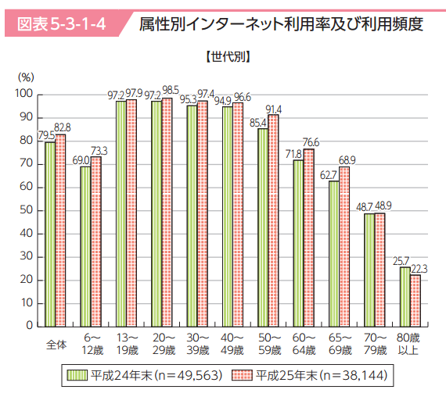
インターネットの利用状況

Slide 10
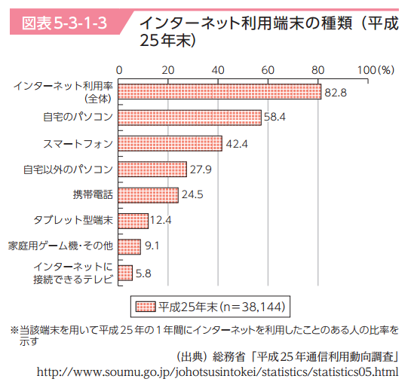
インターネットの利用状況

Slide 11
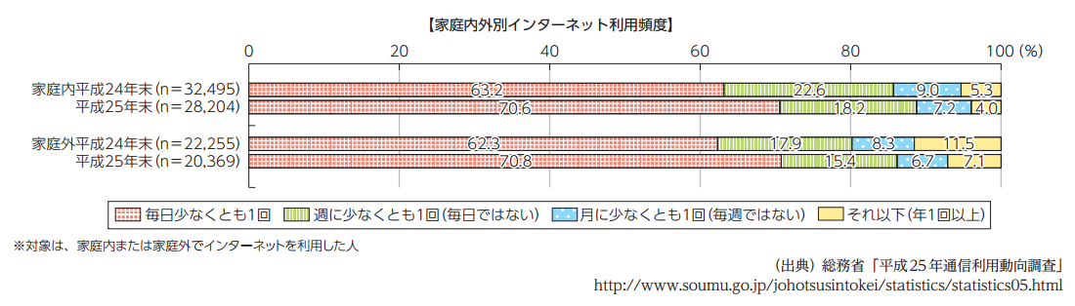
インターネットの利用状況

Slide 12
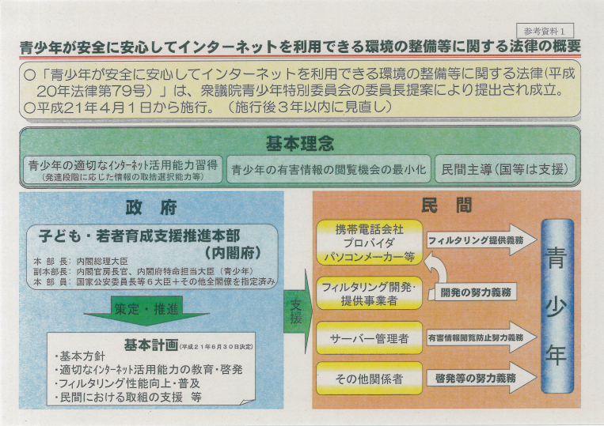
青少年が安心してインターネットを
利用できる環境の整備等に関する法律
http://www8.cao.go.jp/youth/youth-harm/index.html

Slide 13
青少年の
インターネット利用環境実態調査
平成26 年3月
内閣府
http://www8.cao.go.jp/youth/youth-harm/chousa/h25/net-jittai/pdf/kekka_g.pdf

Slide 14
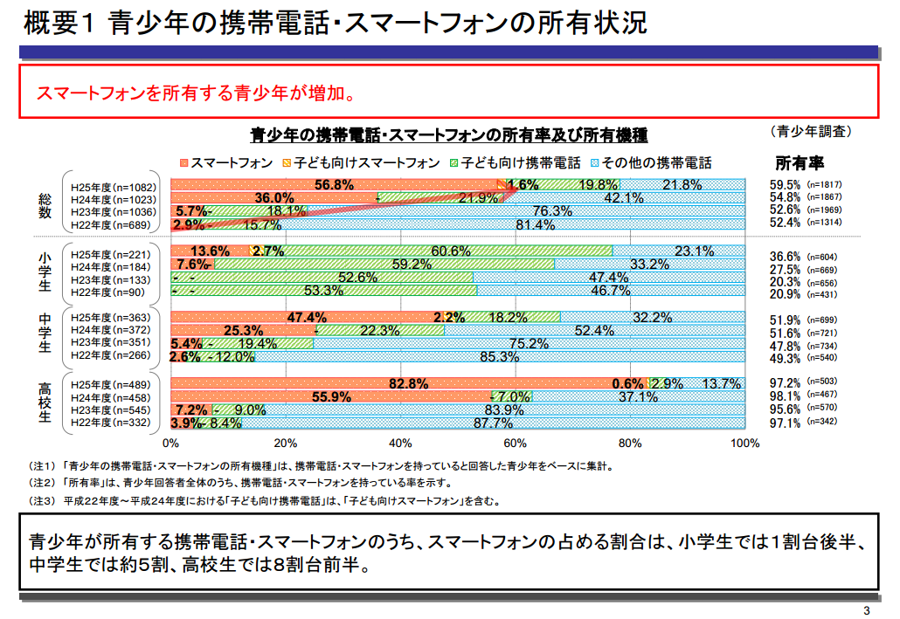
所持する携帯
スマートフォン

Slide 15
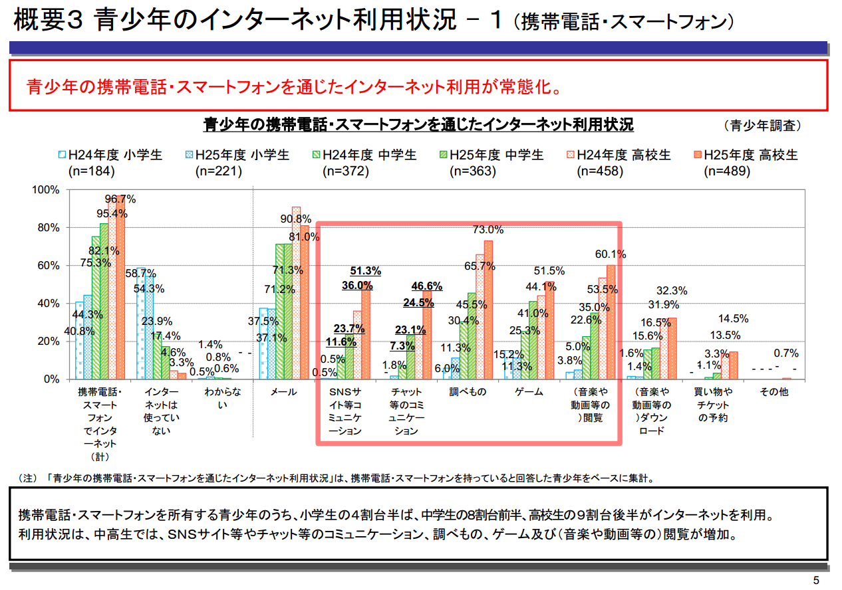
インターネットの利用
50%

Slide 16
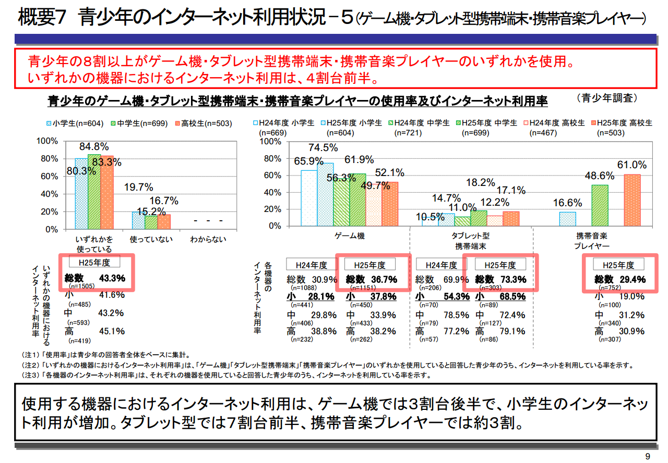
インターネットの利用端末
小学生はゲーム機でインターネット

Slide 17
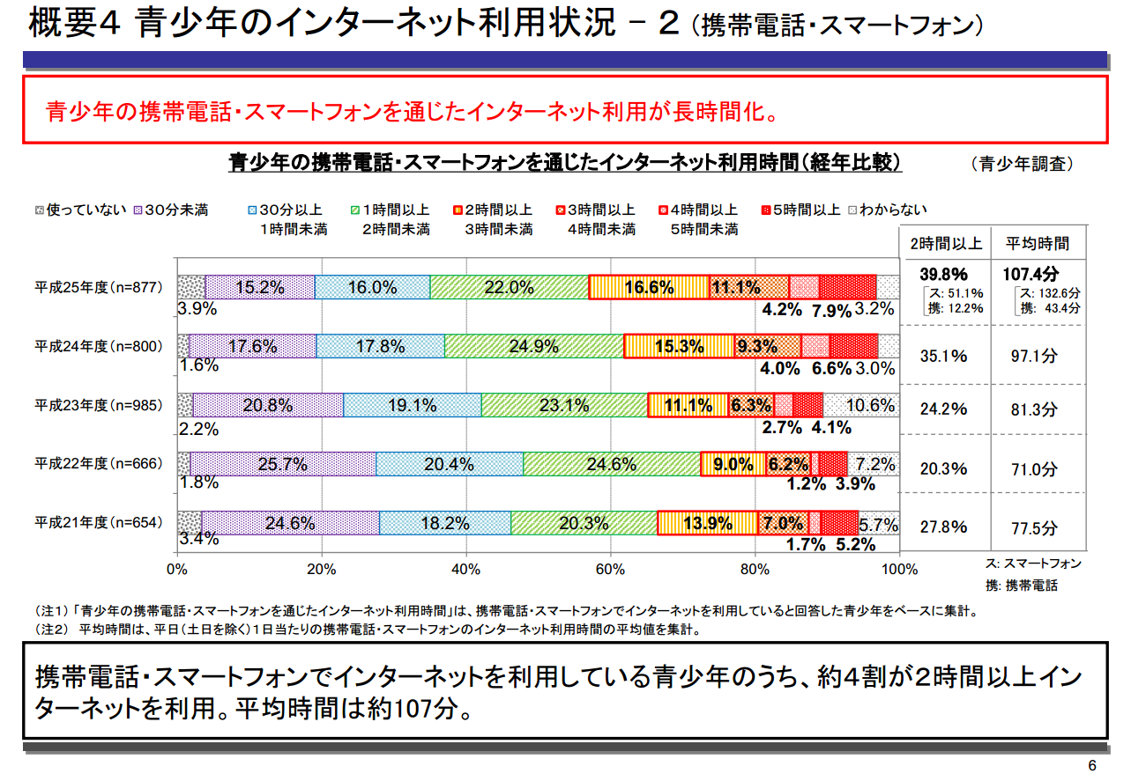
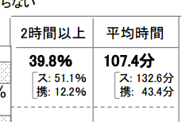
インターネットの利用
50%

Slide 18
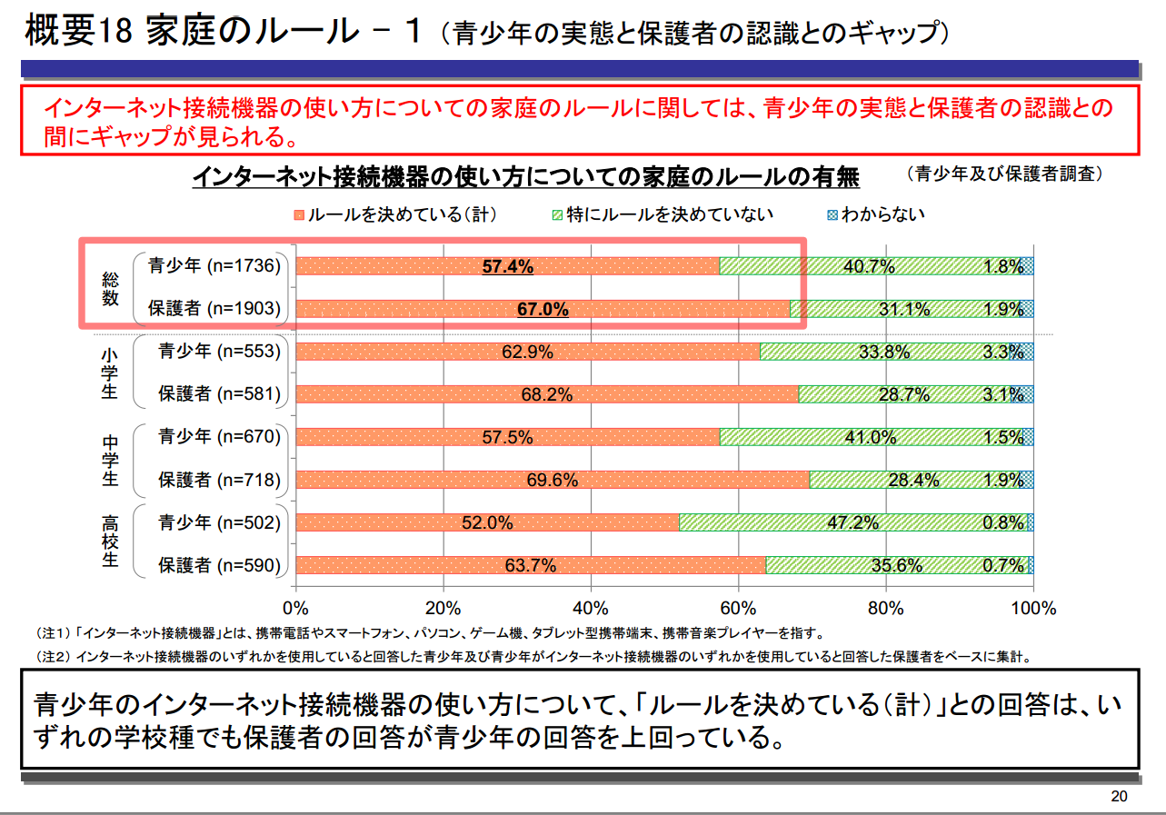
青少年の実態と保護者のギャップ

Slide 19
子どもの携帯電話等の利用に関する調査
調査結果（速報）の概要
平成21年2月25日
文部科学省
http://www.mext.go.jp/b_menu/houdou/21/02/1246177.htm

Slide 20
親の目の届かない場所で利用
・いずれの学年でも、「自分の部屋などで一人でいるとき」に使用する割合が最も多い
・学年が進むにつれて、様々な場面で携帯電話を使用する場面が多様化
小学6年生
中学2年生
高校2年生
自宅に一人でいる時

Slide 21
ネット利用は学年があがるに従い多様化
・学年が上がるにつれ、様々な目的でインターネットを利用する割合，プロフ・ブログが特に増加
小学6年生
中学2年生
高校2年生
SNSへ
プロフ・ブログ

Slide 22
サイバー犯罪の罪名別割合
子どもが
被害に
警察庁 http://www.npa.go.jp/cyber/statics/h25/pdf01-2.pdf

Slide 23
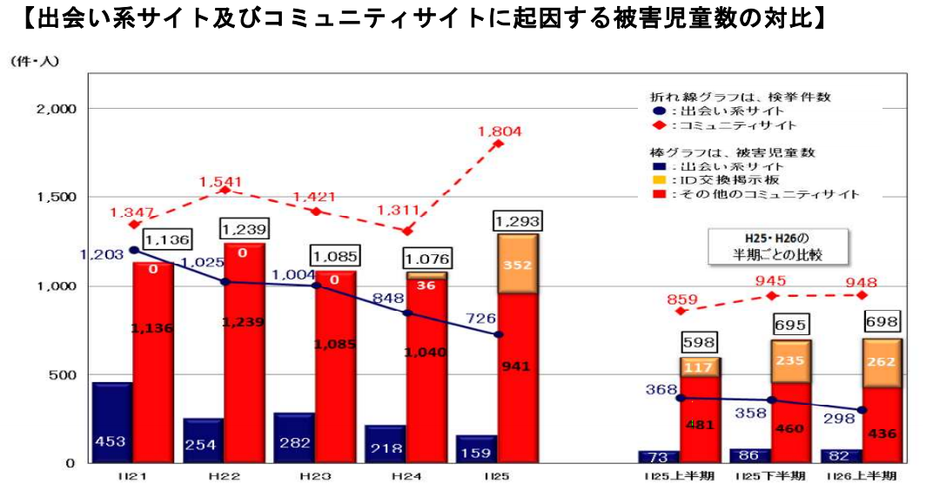
コミュニティサイトに起因する事件の検挙件数等
平成26年度 上半期
警察庁 http://www.npa.go.jp/cyber/statics/h25/pdf02-2.pdf
Notes:
＜任意＞
これは「コミュニティーサイトに起因する事件の検挙件数等」をグラフに表したものです
出会い系サイト検挙件数、被害児童数ともに、平成20年の出会い系サイト規制法の法改正以降、禁止誘引違反者の検挙や無届サイトの取締り等により、減少傾向です。
一方、コミュニティサイトに起因して児童が犯罪被害に遭った事犯の検挙件数は1,804件（前年比+493件、+37.6%）、犯罪被害に遭った児童は1,293人（前年比+217人、+20.2%）。平成23年初めて減少に転じ、翌年も引き続き減少していたが、無料通話アプリのＩＤを交換する掲示板に起因する犯罪被害により、再び増加しました。
※この場合「児童」とは、１８才未満の少年少女のことです。

Slide 24
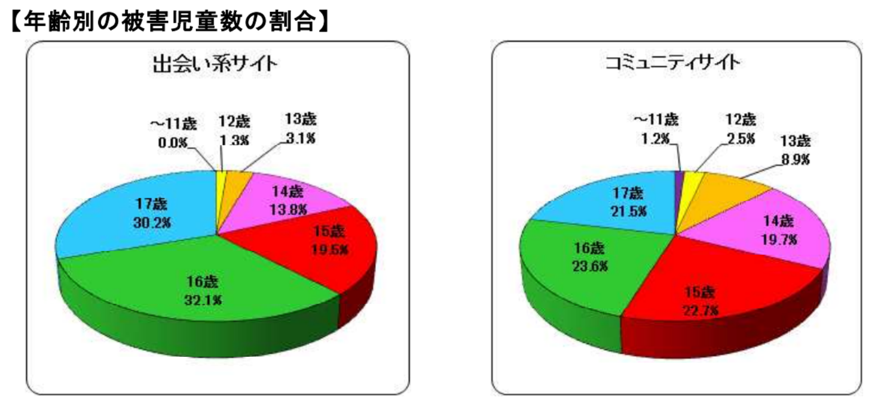
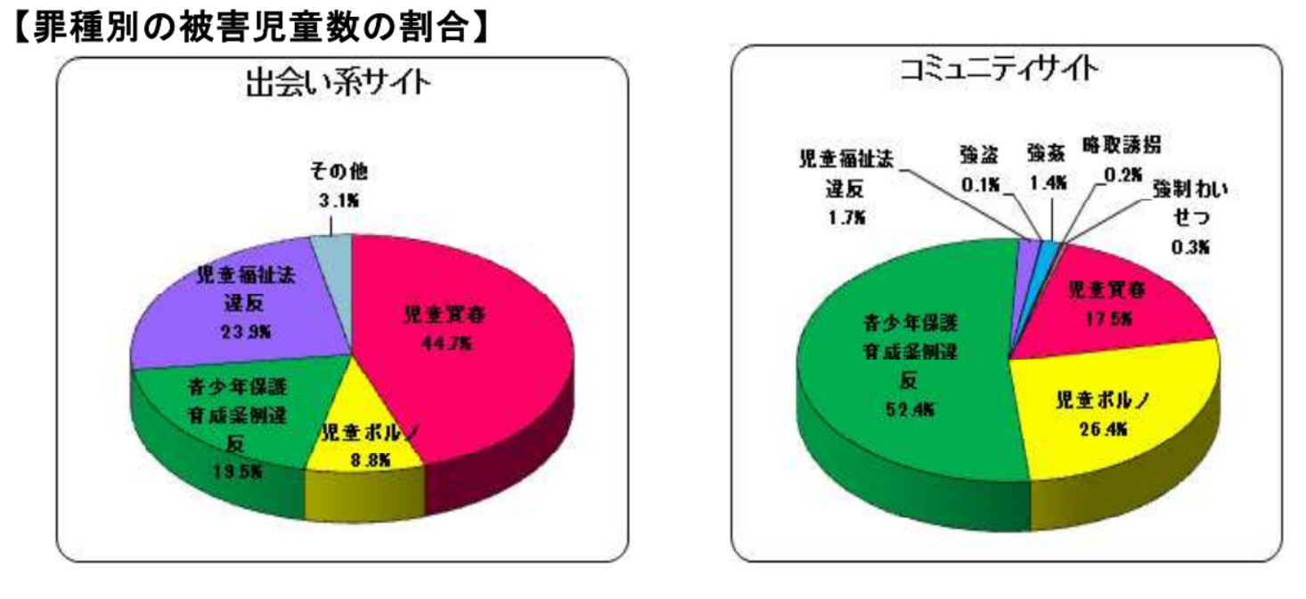
出会い系サイトとコミュニティサイト被害
警察庁 http://www.npa.go.jp/cyber/statics/h25/pdf02-2.pdf

Slide 25
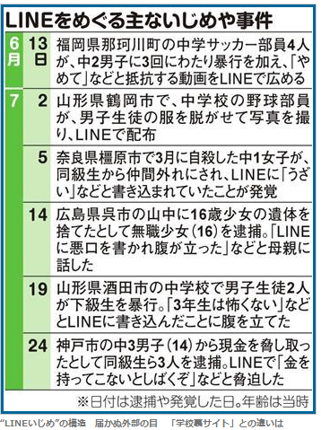
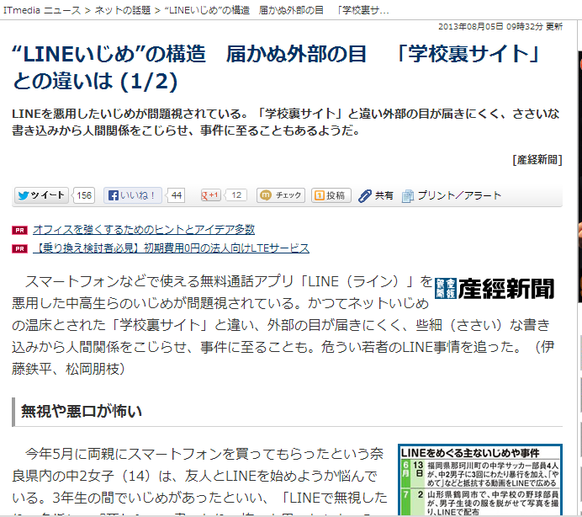
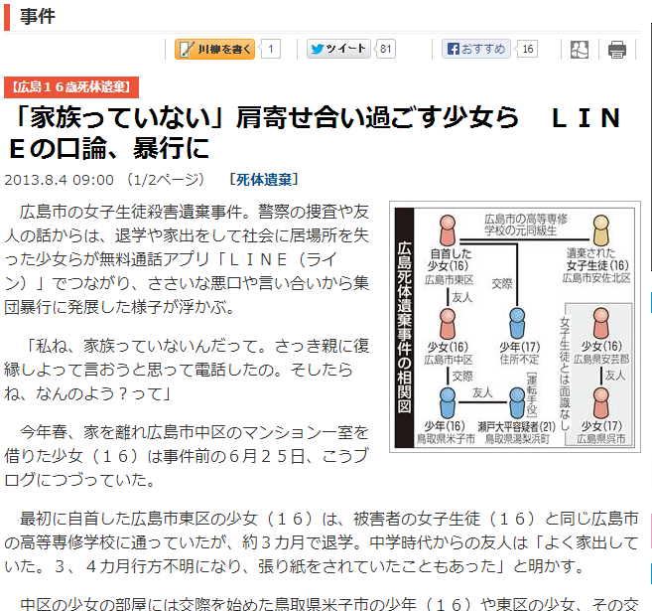
ニュースでも
http://sankei.jp.msn.com/affairs/news/130804/crm13080409000003-n1.htm
http://www.itmedia.co.jp/news/articles/1308/05/news039.html

Slide 26
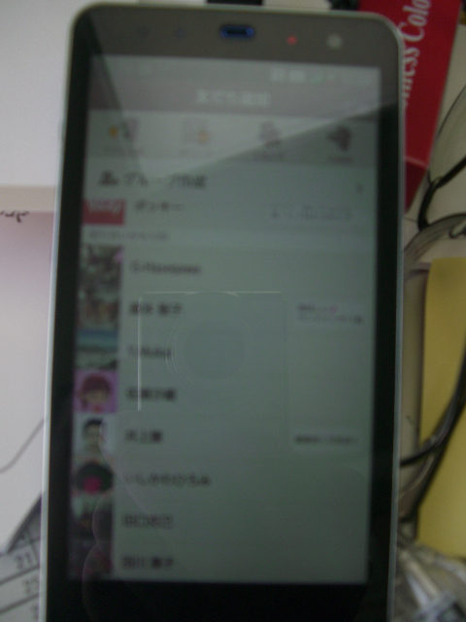
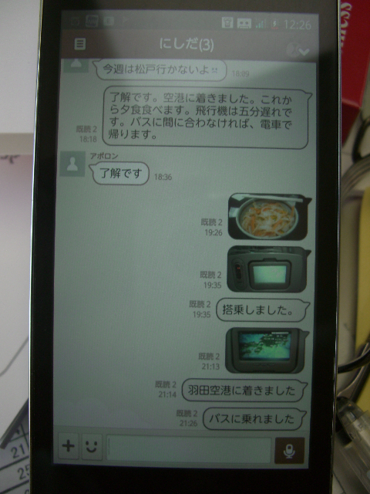
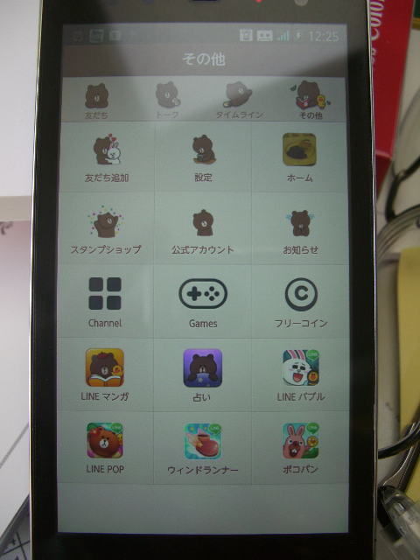
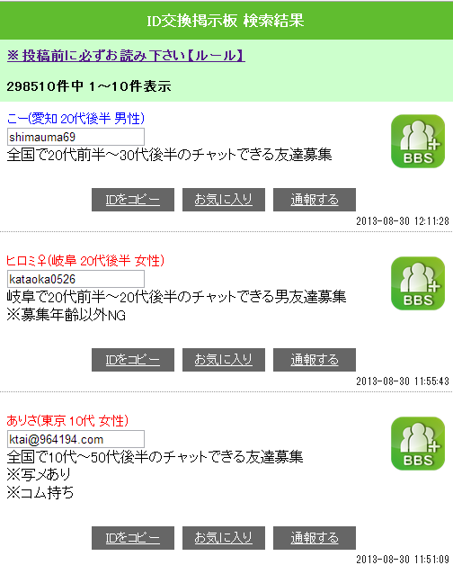
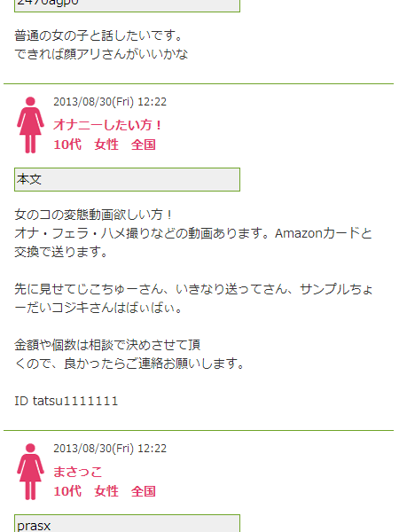
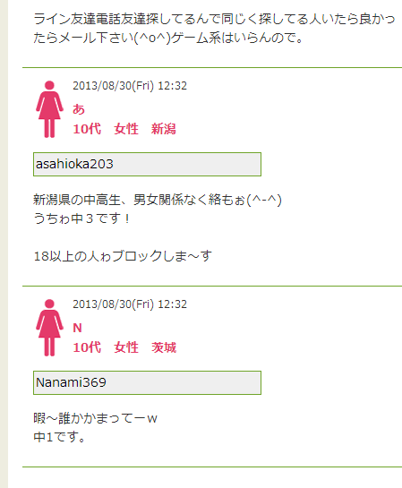
LINE の危険性

Slide 27
LINEの特性 藤川先生
不特定多数の人と出会うリスクは、LINE IDによるつながり。
「友だち」に登録していなくても、「友だち」に登録されている場合がある
知らない人とつながってしまうことを、設定だけでは防げない。
LINEの扱いは，電話番号やメールアドレスの扱いと似ているが、異なる点がある。
仲間どうしでも、トラブルになることがありえる。
http://dfujikawa.cocolog-nifty.com/jugyo/2013/04/line-11ed.html

Slide 28
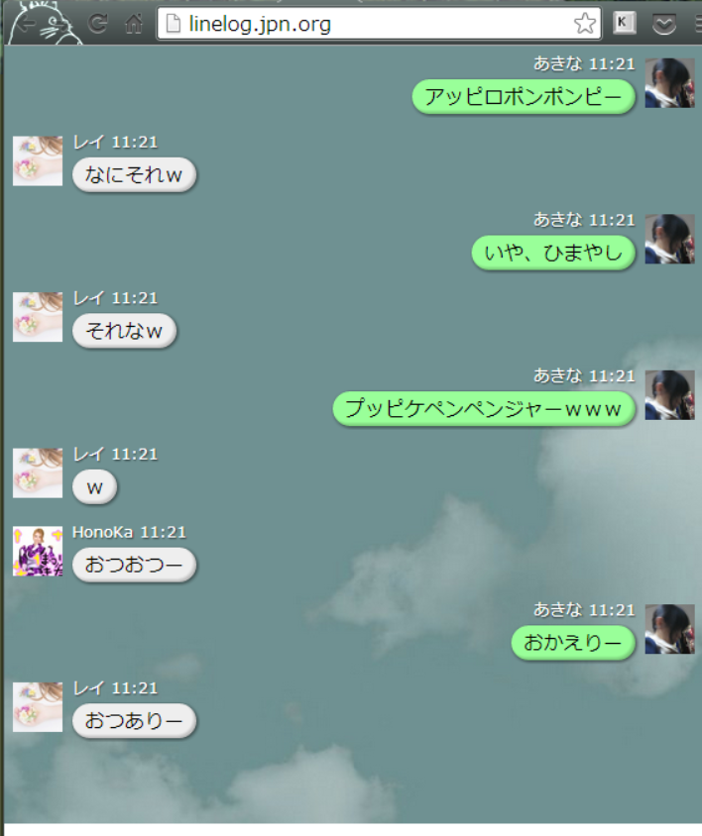
ネットいじめの 例
参考に作れらたものです
最後に驚く場面があります。
http://linelog.jpn.org/

Slide 29
ネット上のいじめの実態
パソコンや携帯電話等で、誹謗中傷や嫌なことをされる
小学校 １，７１１件（ １．４％）
中学校 ４，８３５件（ ８．８％）
高等学校 ２，１７６件（１９．７％）
特別支援学校 ６５件（ ８．５％）
合 計 ８，７８７件（ ４．７％）
（ ）内は認知件数全体に対する割合
平成２５年度 文部科学省
「児童生徒の問題行動等生徒指導上の諸問題に関する調査」より
http://www.mext.go.jp/b_menu/houdou/26/10/__icsFiles/afieldfile/2014/10/16/1351936_01_1.pdf
Notes:
＜任意＞
文部科学省が公表した平成２３年度の「児童生徒の問題行動等生徒指導上の諸問題に関する調査」のデータです。
「ネットいじめの実態」として文部科学省が行った実態調査の中で、「いじめの様態」として「パソコンや携帯電話等で、誹謗中傷や嫌なことをされる」が２，９９２件ありました。これは全体の４．３％にあたります。
「ネット上のいじめ」が注目されていますが、昨年度と同じような件数で「いじめ」全体としては、その占める割合はまだ高いとはいえません。

Slide 30
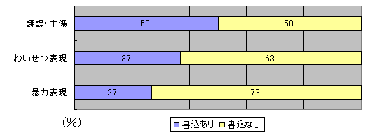
学校非公式サイトの調査より
・「キモイ」，「うざい」等の誹謗・中傷の32語が含まれる…50％
・性器の俗称などわいせつな12語が含まれる…37％
・「死ね」，「消えろ」，「殺す」等暴力を誘発する20語が含まれる…27％
http://www.mext.go.jp/b_menu/houdou/20/04/08041805/001.htm
Notes:
＜任意＞
これも文部科学省が平成２０年の１月から３月にかけて行った「学校非公式サイトの利用実態調査」のデータです。
「サイト・スレッドの書き込み内容」の調査では、約２０００件のスレッドの書き込み内容があり、それを分析したところ、「キモイ」「うざい」などの誹謗・中傷の書き込みが５０％、わいせつな言葉が含まれるものが３７％、「死ね」「殺す」などの暴力的な表現をしているものが２７％もありました。
匿名性というネットワークの特性がこのような書き込みを助長させていると思われます。

Slide 31
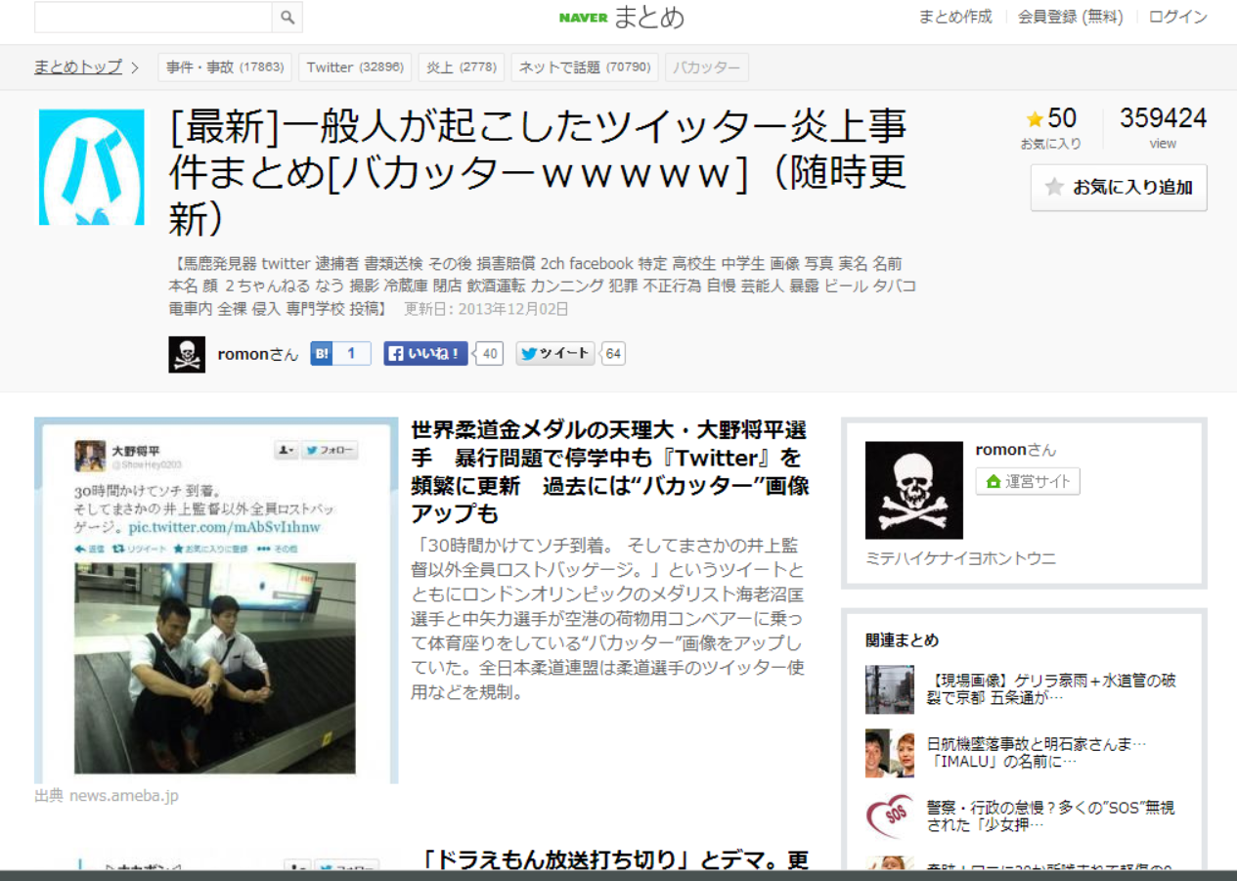
ちょっとのつもりが？

Slide 32
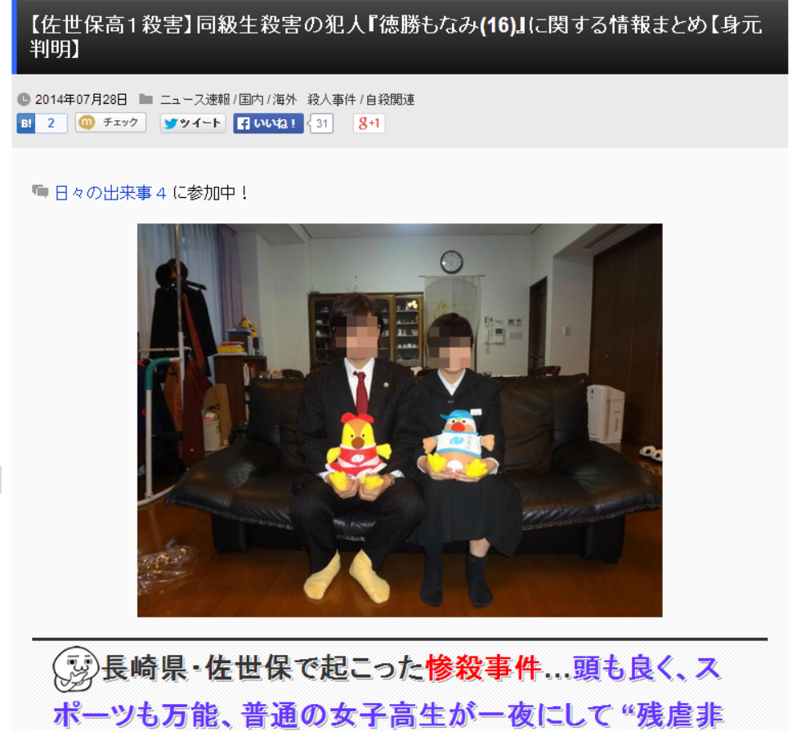
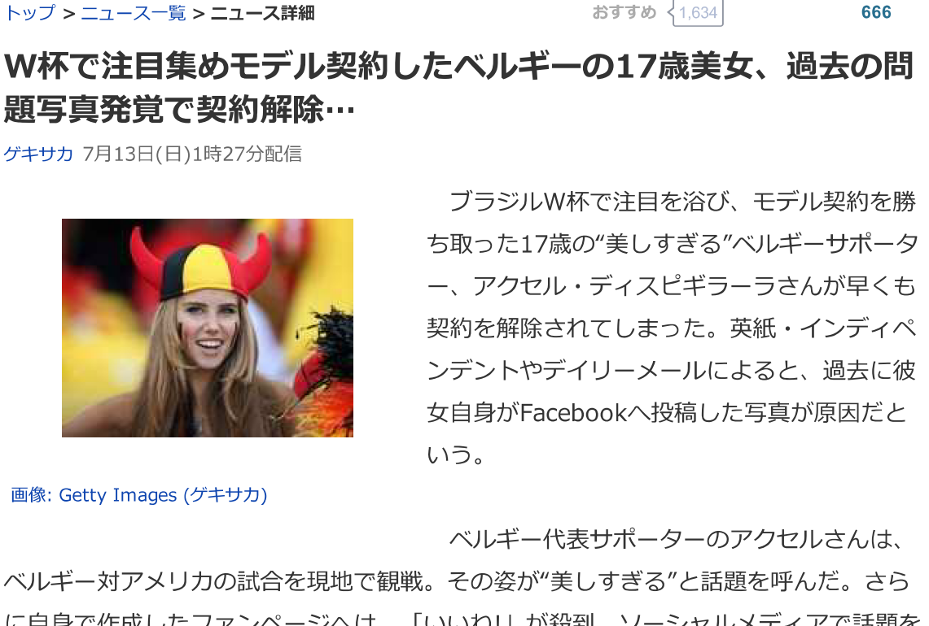
人生に関わることを伝えたい

Slide 33
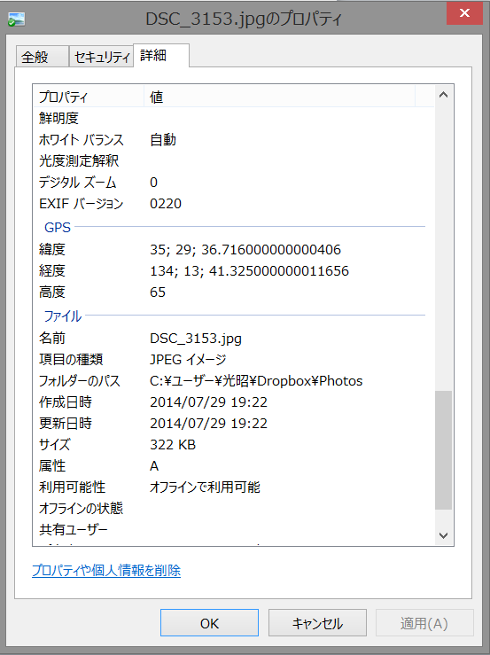
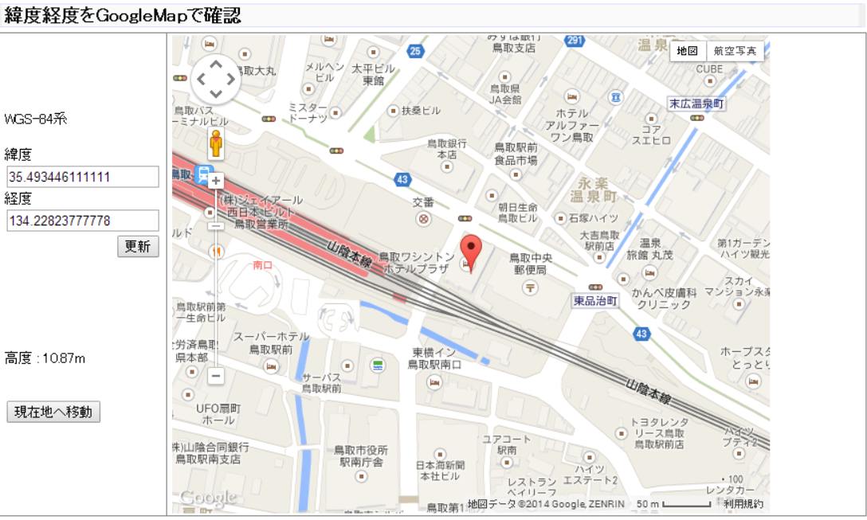
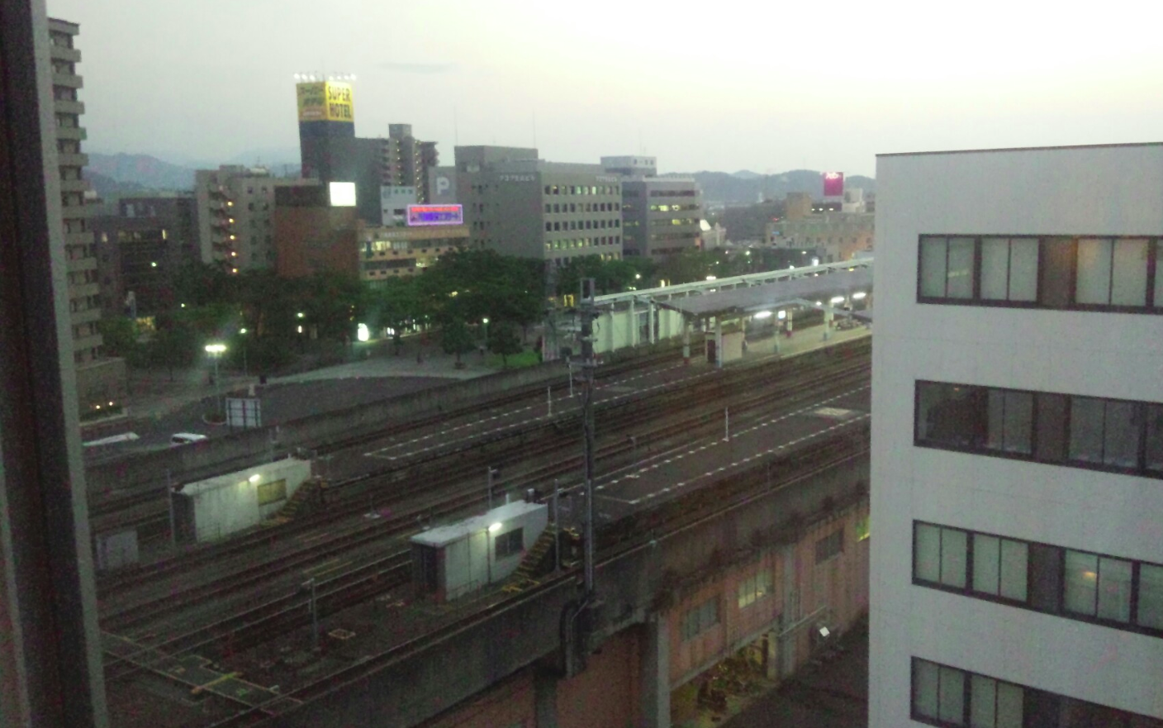
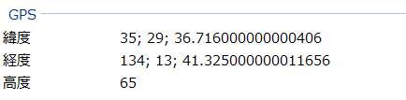
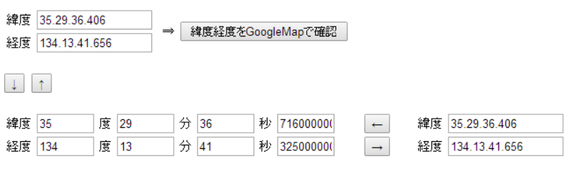
どこでしょうか？

Slide 34
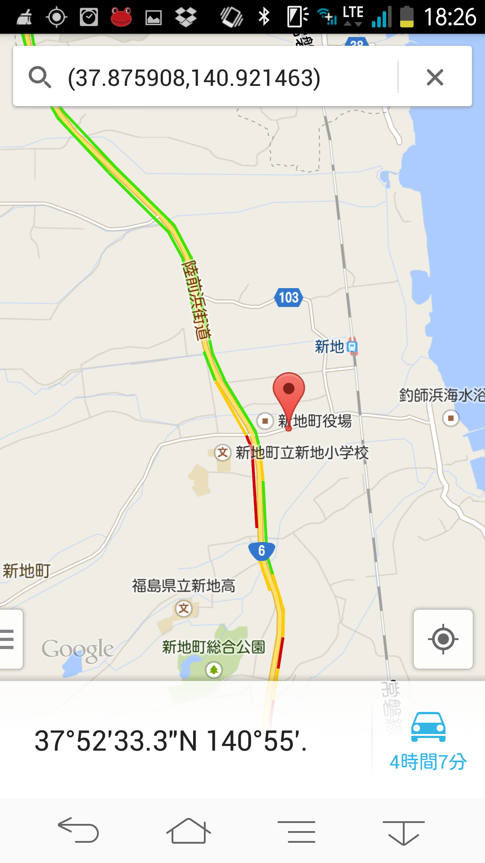
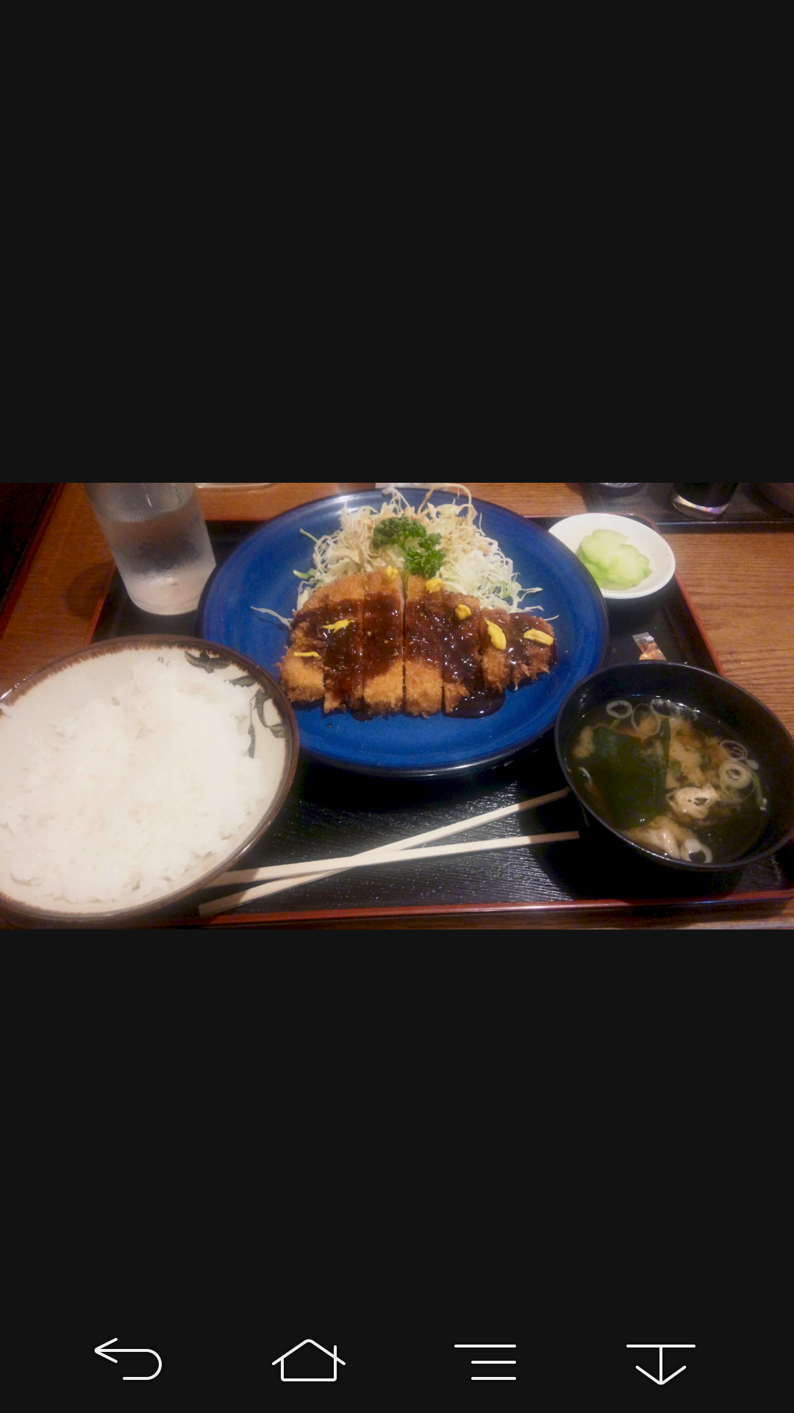
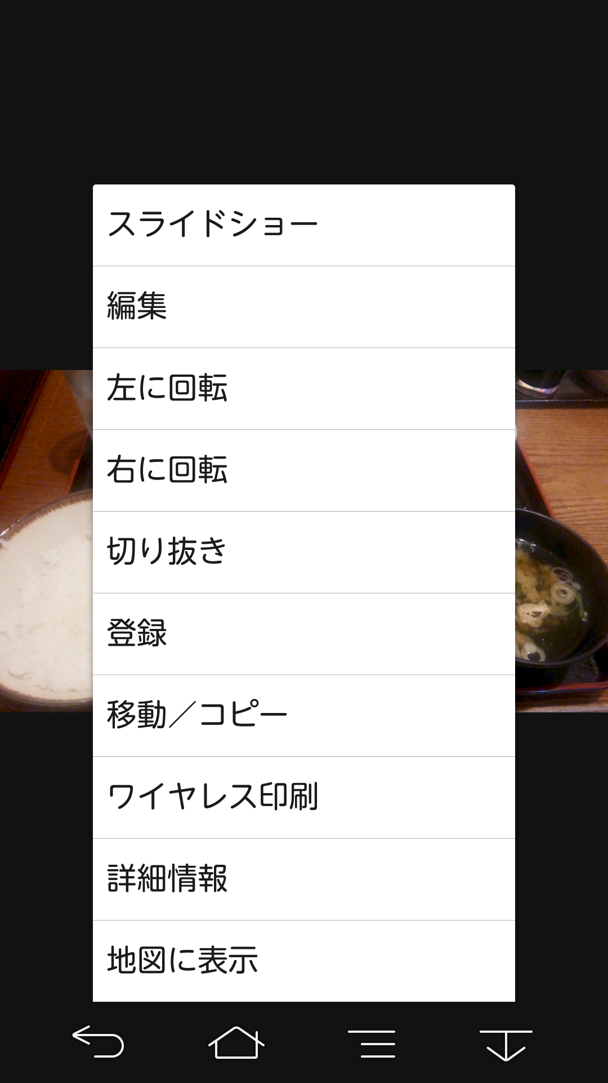
スマホで

Slide 35
悪意はなくても
@hoge
これから試験です。
@moge
○藤先生 試験 がんばって！RT:@hoge これから試験です
@hage
＠hoge 免許更新あと少し 佐○先生 がんばって！
Twitterのタイムラインから

Slide 36
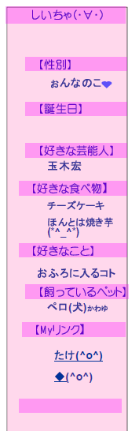
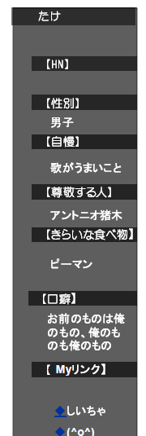
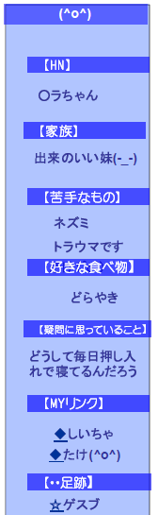
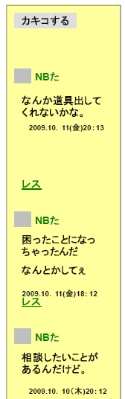
悪意はなくても

Slide 37

受け取り方は？
あの服 かわいくない
あの服 かわいくない？
あの服 かわいくない！

Slide 38




スマホ の危険性とは？
通信業者
アプリ・WiFi
フィルタリングを
通らない
情報の漏れ
不正利用されても
分からない

Slide 39

フィルタリング

Slide 40
コンテンツフィルタリングとは
インターネット上の、望ましくない情報へのアクセスをブロックする。
  違法行為
  残酷
  誹謗・中傷、無責任
  18歳未満制限
  ギャンブル など
主にwebコンテンツ

Slide 41

フィルタリングの仕組み
URL制限
リストと比較し、該当していればブロック
  サイト単位
  ディレクトリ単位
  ファイル単位
http://www.mext.go.jp/
http://www.otona.jp/
http://moge.co.jp/
http://hoge.net/
http://hoge.com/
リクエスト
http://hoge.com/
リストと照合
ブロック！

Slide 42
学校では 柏市のフィルタリング
Internet
Virusチェック
コンテンツフィルタリング
学校種別ルールの適用
職員用ルールの適用
校内Proxy
校内まとめる
教室系
職員系

Slide 43
フィルタリングの役目
情報リテラシー(基礎的能力)
子どもの能力
成 長

Slide 44
情報モラル教育とは
Notes:
次に問題発生時の対応について説明します。

Slide 45
情報モラル教育
「情報社会を生きぬき，健全に発展させていく上で，
すべての国民が身につけておくべき考え方や態度」
（日常）モラルの側面
心を磨く
１情報社会の倫理
２法の理解と遵守
５ 公共的なネットワーク社会の構築
安全の側面
知恵を磨く
３ 安全への知恵
４ 情報セキュリティ

Slide 46


Slide 47
学習指導要領の中から（小学校）
情報倫理
道徳
総合
国語
社会
学級活動
情報安全
Notes:
以上見てきたように、小学校学習指導要領の国語、社会、道徳、特別活動（学級活動）には情報モラルの学習活動が記載されています
また「総合的な学習の時間」は各教科等を横断したり総合化したりする探究活動を行うものとされていますので情報モラルを指導することが可能です
これらの教科や領域が小学校における情報モラル指導の骨格になります
さらに他の教科や学校全体の教育活動をこれらの骨格に肉付けして、情報モラルを指導することになります

Slide 48
【小学校】 「総則」
「各教科等の指導に当たっては，児童がコンピュータや情報通信ネットワークなどの情報手段に慣れ親しみ，コンピュータで文字を入力するなどの基本的な操作や情報モラルを身に付け，適切に活用できるようにするための学習活動を充実するとともに，これらの情報手段に加え視聴覚教材や教育機器などの教材・教具の適切な活用を図ること。」
Notes:
小学校の総則には「情報モラルを身に付け」と強い表現で書かれています。
このことにより、各学校では年間指導計画を立ててすべての児童に
＜クリック＞
「情報モラル」が
＜クリック＞
「身につく」ように指導することが求められます。

Slide 49
【小学校】 「国語５．６年（解説）」
「・・出典については必ず明記するとともに、引用部分が適切な量になるよう指導する必要がある。このような指導が、著作権を尊重し、保護することにつながる」
Notes:
小学校の国語の解説には
＜クリック＞
「著作権の尊重や保護」について書かれています。

Slide 50
【小学校】 「社会５年」
「・・・情報化の進展は国民の生活に大きな影響を及ぼしていることや情報の有効な活用が大切であることを考えるようにする。」
Notes:
社会では５年の情報産業の学習の際に、
＜クリック＞
情報化の進展が国民の生活に大きな影響を与えていることを指導することになっています。

Slide 51
【小学校】 「道徳」
「・・情報モラルに関する指導に留意すること。」
Notes:
道徳では
＜クリック＞
「情報モラルに関する指導に留意すること」と明記されています。
このことにより、すべての教師が道徳の時間に情報モラルを指導することになります。

Slide 52
【小学校】 「道徳」（解説）
指導に際しては，情報モラルにかかわる題材を生かして話合いを深めたり，コンピュータによる疑似体験を授業の一部に取り入れたり，児童の生活体験の中の情報モラルにかかわる体験を想起させたりする工夫などが考えられる。
創意ある多様な工夫が生み出されることが期待される。
Notes:
道徳の解説には
＜クリック＞
①情報モラルにかかわる題材を生かす、
＜クリック＞
②コンピュータによる疑似体験を授業の一部に取り入れる、
＜クリック＞
③児童の生活体験の中の情報モラルにかかわる体験を想起させる、の３点が指導上の工夫として取り上げられています。

Slide 53
道徳の授業の指導上の留意点
○
道徳的価値の自覚及び自己の生き方についての考えを深めることを通して道徳的実践力を育成する
道徳の時間
×
情報機器の使い方やインターネットの操作，危険回避の方法やその際の行動の具体的な練習を行う
Notes:
また、道徳の時間の留意点として「解説」には「道徳の時間は，道徳的価値の自覚及び自己の生き方についての考えを深めることを通して道徳的実践力を育成する時間であるとの特質を踏まえ，例えば，情報機器の使い方やインターネットの操作，危険回避の方法やその際の行動の具体的な練習を行うことにその主眼をおくのではないことに留意する必要がある。」と書かれています。

Slide 54
【小学校】 「 総合的な学習の時間」
「情報に関する学習を行う際には，問題の解決や探究活動に取り組むことを通して，情報を収集・整理・発信したり，情報が日常生活や社会に与える影響を考えたりするなどの学習活動が行われるようにすること。」
Notes:
「総合的な学習の時間」にも
＜クリック＞
「情報が日常生活や社会に与える影響を考えたりするなどの学習活動が行われるようにすること」と書かれています。

Slide 55
【小学校】 「学級活動（解説）」
「（学級活動の内容については）・・・日常の道徳性の指導，国民の祝日や長期休業日の事前・事後の指導，環境美化に関する指導，学校行事の事前・事後指導，貯蓄や消費に関する指導，情報モラルに関する指導などが考えられる。」
Notes:
特別活動の「学級活動」の解説にも
＜クリック＞
「情報モラルに関する指導」という記述が見られます。

Slide 56
学習指導要領の中から（小学校）
情報倫理
道徳
総合
国語
社会
学級活動
情報安全
Notes:
以上見てきたように、小学校学習指導要領の国語、社会、道徳、特別活動（学級活動）には情報モラルの学習活動が記載されています
また「総合的な学習の時間」は各教科等を横断したり総合化したりする探究活動を行うものとされていますので情報モラルを指導することが可能です
これらの教科や領域が小学校における情報モラル指導の骨格になります
さらに他の教科や学校全体の教育活動をこれらの骨格に肉付けして、情報モラルを指導することになります

Slide 57
学習指導要領の中から（中学校）
情報倫理
技術・家庭
総合
道徳
国語
社会
音楽
美術
保体
学級活動
情報安全
Notes:
今まで見てきた中学校学習指導要領の記載内容から、国語、社会、音楽、美術、保健体育、技術・家庭科、道徳、特別活動（学級活動）では情報モラルを取り扱うことになります
また「総合的な学習の時間」は各教科等を横断したり総合化したりする探究活動を行うものとされていますので情報モラルを指導することが可能です
これらの教科や領域が中学校における情報モラル指導の骨格になります
さらに他の教科や学校全体の教育活動を通して、情報モラルを指導しなければなりません

Slide 58
学習指導要領の中から（高校）
情報倫理
総合
地歴
・
公民
共通教科「情報」
国語
音楽
美術
・
芸術
保体
特
別
活
動
情報安全
Notes:
このように高等学校学習指導要領では、国語、地歴・公民、音楽、美術・芸術、保健体育、情報、特別活動（ホームルーム活動）に情報モラルの学習活動が記載されています
また「総合的な学習の時間」は各教科等を横断したり総合化したりする探究活動を行うものとされていますので情報モラルを指導することが可能です
これらの教科や領域が高等学校における情報モラル指導の骨格になります
さらに他の教科や学校全体の教育活動を通して、情報モラルを指導することになります

Slide 59
情報モラル教育の
進め方
Notes:
次に問題発生時の対応について説明します。

Slide 60

学校での指導計画
モデルカリキュラム各項目を
各学年で卒業までに網羅を

Slide 61

情報モラル教育実践ガイダンス
文部科学省 国立教育政策研究所（平成２３年３月）
http://www.nier.go.jp/kaihatsu/jouhoumoral/guidance.pdf
Notes:
では次に、どのような学習活動をすればよいか見ていきましょう
文部科学省 国立教育政策研究所では、新学習指導要領での情報モラル教育を具現化するため「情報モラル教育実践ガイダンス」を作成しました
ここには、それぞれの小・中学校で情報モラル教育を実施する手順やその際の配慮事項、情報モラル教育を無理なく確実に進めていけるようにするためのチェックリスト、実際の授業の進め方がわかる指導例などが書かれています

Slide 62

情報モラル指導カリキュラムチェックリスト
Notes:
・このチェックリストは、「情報モラル指導モデルカリキュラム表」を改訂して作成したものです。
・これを利用することで, 小・中学校において系統的な情報モラル指導を展開するための見通しを立てることができます。
・また, 授業で取り組んだ指導事項をチェックすることで, 次へのステップに役立てることができます。
・情報モラル指導が可能な各教科等を表中に記載してあるので, どの教科で取り組めばよいかが, 一目でわかるようになっています。
・また「, 指導可能な教科等の例」欄にある各教科等名の脇に数字で示した掲載資料ページに,具体的な指導例が示されています。これら指導例を参考にして授業を実施することができます。
このチェックリストを活用することにより、情報モラルに関する年間指導計画を各学校独自の書式で作成しなくてもすむように工夫しています。また、ある学年に対する指導の状況を入学時から卒業時まで1枚のリストに記入していくことにも活用できます。
このファイルは、「主な指導内容・学習活動・単元（題材）名等」に十分なスペースを取ったり、各学校で必要と考えられる箇所のみ印刷できるように印刷設定したりするなど、「情報モラル教育実践ガイダンス」の該当ページとは多少異なる設定にしています。各学校で適宜アレンジして十分ご活用ください。

Slide 63
実態把握が重要
実態把握
年間指導計画
評価・改善
授業実践
Notes:
＜必須＞
＜クリック＞
情報モラルの指導では実態把握が大切です
校種の違いや地域の違いなどから、個々の学校における環境や課題は異なります
したがって、どの学校も同じ内容を均一に実施するのではなく、学校の実態に応じて指導内容をアレンジする必要があるのです
＜クリック＞
このような実態把握を年間指導計画に反映させ、
＜クリック＞
この指導計画に基づいて授業を実施します。
＜クリック＞
そして授業の評価や改善の結果から新たに実態を把握し、
＜クリック＞
年間指導計画を改善します。
このように児童生徒の実態把握を基盤にして、一つのＰＤＣＡサイクルを回すことで情報モラルの指導を常に改善することが大切です

Slide 64



実態把握のために

Slide 65


実態把握のために

Slide 66
モラル検定から指導につなげる

Slide 67

情報モラルの指導
情報モラルの指導内容の存在する場面を作る
    活動の中で
    コンテンツで
児童生徒個々が考え・判断する
    基本的な価値感にそって
    状況や立場を加えて
友だちの考え方と比べる
    いろいろな考え方を知る
    自分ならと考えていく
自分ならと考えていく
正しい知識
情報の特性
社会・人

Slide 68

正しい知識・特性とは・・
教科書はない
コンテンツ

Slide 69





事例で学ぶネットモラル 2013

Slide 70

事例で学ぶネットモラル 2013

Slide 71
情報モラル教育のあゆみ
情報モラル指導資料 H11 ，H12
ネット社会の歩き方 H12,13,15
情報モラル部会(学校インターネット) H14
情報モラル研修教材 H15，H17
情報モラル授業サポートセンター H16
やってみよう情報モラル教育 H17,H18
情報モラルポータルサイト H19
情報モラル指導セミナー H19
専門員派遣・指導者養成 H21
情報化社会の新たな問題を考える H25

Slide 72


指導のための資料
【インターネット活用ガイドブック，モラル・セキュリティ編】
http://www.cec.or.jp/books/guidebook.pdf
【インターネット活用のための情報モラル指導事例集】
http://www.cec.or.jp/books/H12/pdf/b01.pdf
Notes:
情報モラル指導の基本的な考えはこの２冊に書かれている。
黄色は 指導すべき内容 考え方が整理され
青は，その具体例が示されている。
黄色は全校に配布されたはず ＞ 見たことある？
今でもＰＤＦでの入手は可能

Slide 73


情報化社会の新たな問題を考える
http://jouhouka.mext.go.jp/school/information_moral_manual/index.html

Slide 74

和歌山ネットパトロール
http://www.jarinko.net/

Slide 75

スマホリアルストーリー
http://www.nhk.or.jp/sougou/sumaho/

Slide 76
保護者との連携
Notes:
次に問題発生時の対応について説明します。

Slide 77
保護者啓発のポイント
・保護者が多く集まる場やお便り等で
PTA総会、学年保護者会、入学式など
・学校での問題事例を紹介
・啓発するときの内容
＊家庭でのルールづくり
＊親子のコミュニケーション
＊技術的対策
（フィルタリング、迷惑メール対策など）
Notes:
保護者への啓発のポイントとしては、ＰＴＡ総会、学年保護者会、入学式など保護者が多く集まる場やで学校での問題事例を紹介するのもよいでしょう。
例えば、ケータイの利用上のルールづくりや親子のコミュニケーションの在り方、技術的対策（フィルタリング、迷惑メール対策など）です。
携帯電話に関する家庭内ルールがある／ない、など児童生徒と保護者の両方にアンケートを実施し、双方の認識の違いを提示することで保護者への啓発を行う事が出来ます。

Slide 78
携帯電話に関する学校と
保護者との関わり
・家庭の判断でもたせ、家庭の
ルールのもとで利用するもの
・学校外で利用するもの
携帯・スマホに関しては家庭の問題
子ども
情報モラル教育
学校
保護者
携帯・スマホについて
保護者へ啓発
Notes:
携帯電話に関する学校と保護者との関わりについては、家庭の判断でもたせ、家庭のルールのもとで利用するものであり、学校外で利用するものなので基本的には家庭の問題だと思います。
ただ、それで放っておくのではなく、学校でも情報モラルの授業を実施したり、携帯電話の問題性について保護者へ啓発を行うことは大切であると考えます。

Slide 79


保護者向け教材

Slide 80
生徒指導としての
情報モラル
Notes:
次に問題発生時の対応について説明します。

Slide 81
ネットワーク型非行
Web
サイト
裏社会
あやしい場所
危険な場所
掲示板
SNS

Slide 82
問題発生時の対応
問題発生時の校内対応組織の確立
管理職、情報教育担当、生徒指導担当が中心
問題発生
どういう問題なのか、状況
を正確に把握
具体的な対応の検討
＊証拠となるデータがある場合は保存、印刷しておく
Notes:
問題発生時の対応としては、まず管理職、情報教育担当、生徒指導担当が中心となって問題発生時の校内対応組織を確立することが大切です。そして、
＜クリック＞
どういう問題なのか、状況を正確に把握し、
＜クリック＞
具体的な対応をそれぞれの立場から検討します。
＜クリック＞
その際、証拠となるデータがある場合は保存、印刷しておくことも忘れないようにしましょう。

Slide 83
具体的な検討事項例
＊通常の児童・生徒指導の場合と重なる部分は多い
・いつ、どこで起こったことか
・誰が関わっているのか「個人」｢複数」「他校」
・対外的な問題か ・緊急性はあるか
・危険性は高いか ・いたずらか、犯罪か
・校内で対応できるか、外部機関に依頼が必要か
・被害者か加害者か ・保護者への連絡は必要か
・被害は「コンピュータ」「情報」「人」か
・学校がどの程度関わっている問題か
・被害が拡大する可能性はあるか 等
Notes:
具体的な対応を検討する際には次のようなことを確認する必要があります。
・いつ、どこで起こったことか
・誰が関わっているのか「個人」｢複数」「他校」
・対外的な問題か
・緊急性はあるか
・危険性は高いか
・いたずらか、犯罪か
・校内で対応できるか、外部機関に依頼が必要か
・被害者か加害者か
・保護者への連絡は必要か
・被害は「コンピュータ」「情報」「人」か
・学校がどの程度関わっている問題か
・被害が拡大する可能性はあるか 等

Slide 84

問題に応じた対応
１ 該当児童生徒への注意、指導
２ 保護者への連絡、協力依頼
３ 外部機関への相談、連絡、報告
（他校、警察、教育委員会等）
４ クラス、学年、学校の児童生徒への指導
Notes:
問題に応じた対応として、さらに次のような対応を行います。
該当児童生徒への注意、指導、
保護者への連絡、協力依頼、
外部機関への相談、連絡、報告、（他校、警察、教育委員会等）
クラス、学年、学校の児童生徒への指導

Slide 85
情報モラル指導
～ネット社会の光と影～
まとめ
Notes:
次に問題発生時の対応について説明します。

Slide 86


良い使い方を指導しているか？

Slide 87


ケータイとどうつきあっているか
仲が悪くなった
励まされた
勇気づけられた
「児童生徒のケータイ所持と使用実態に関する全国調査」平成21年2月 K3プロジェクト(メディア教育開発センター Docomo) より
http://kids-ktai.jp/pdfs/2009_K3enq.pdf

Slide 88

情報モラルを身につける

Slide 89

危険性のある物
＝指導する。見届ける

Slide 90
学校での指導が欠かせない！
学習の機会があれば子どもは変わる
周囲の影響は，知らない間に受けている。
正しい事を知らないと・・・
考え方を知らないと・・・
社会の変化に対応し
幸せに生きるために

Slide 91





情報モラルの学習の場
考え方
態 度
知識
体験
情報を扱う活動

Slide 92

資料は Webに http://derek.jp/
お役にたてることがあればメールで
E-mail nishida@derek.jp

